Slide 1
JOURNEE INTEROPERABILITE ET INNOVATION (J2I)
libinsitu
Mise à disposition de mesures in-situ de façon standard, interopérable selon les principes FAIR
Lionel Menard
lionel.menard@minesparis.psl.eu

Slide 2
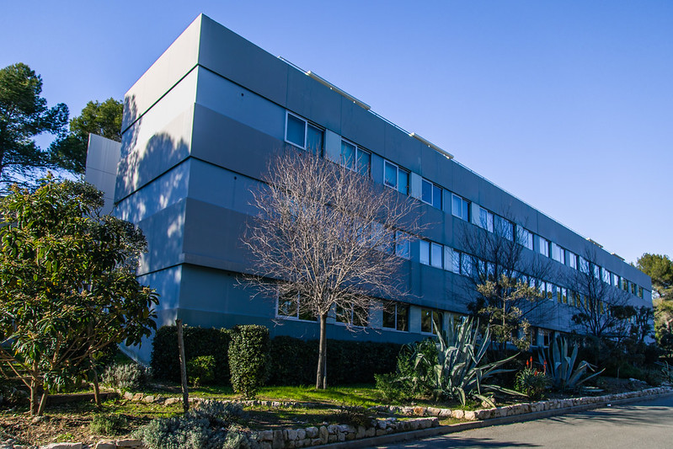
Qui sommes nous ?
En bref….
Centre Observation, Impacts, Energie (Situé à Sophia Antipolis, 06) – MINES Paris PSL Equipe de 25 personnes comprenant des chercheurs, des doctorants et des post-doctorants
Caractérisation des ressources renouvelables à l'aide de données d'observation de la Terre (Satellites, modèles numériques et mesures in situ) pour l'évaluation et la prévision des ressources solaires.
Utilisation de l'analyse du cycle de vie pour l’évaluation des impacts environnementaux des filières énergétiques.
Membre: OGC. Participations: GEO – IEA - Copernicus (CAMS Radiation) – Projets Européens: e-shape – EuroGEOSec
Partenariats industries et PME: TotalEnergies, EDF, ENGIE, SOMFY,… – Transvalor – Vaisala – Solais,…

Slide 3







Activités opérationnel -> mesures in-situ
Les mesures in-situ sont essentielles dans le secteur de l'énergie solaire
Associées aux données satellitaires et au modèle météorologique, elles fournissent des informations permettant d'évaluer le potentiel de l'énergie solaire et de soutenir les activités industrielles dans ce domaine*.
Utilisées de manière opérationnelle depuis 2014 pour fournir des rapports trimestriels d'évaluation et d'assurance qualité (EQA)* de Copernicus CAMS Radiation Services (CRS).
https://tinyurl.com/26mzvfj7
*
* https://atmosphere.copernicus.eu/supplementary-services

Slide 4

Partage et accès aux mesures in-situ
Différents défis :
Gouvernance
Perte de contrôle
Problèmes de concurrence
Reconnaissance/citation
Incertitudes sur le financement à long terme
Couverture spatiale et/ou temporelle insuffisante
Problèmes de qualité des données
Hétérogénéité des formats, de l'encodage et de l'accès
Absence de pratiques standards et interopérables

Slide 5
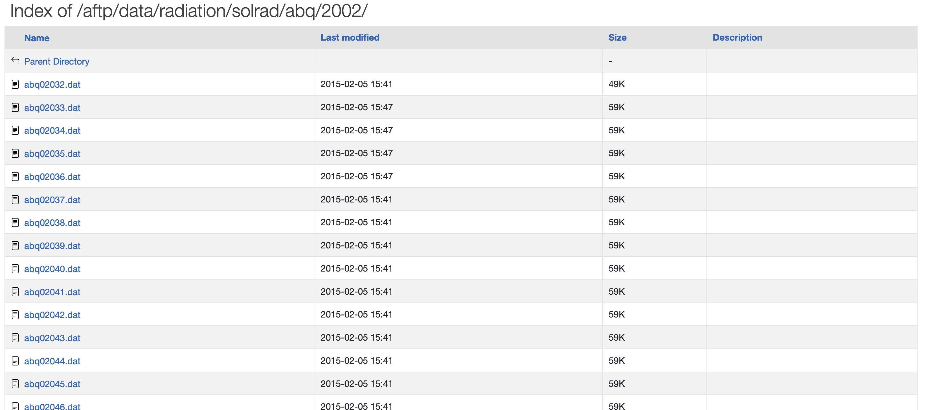
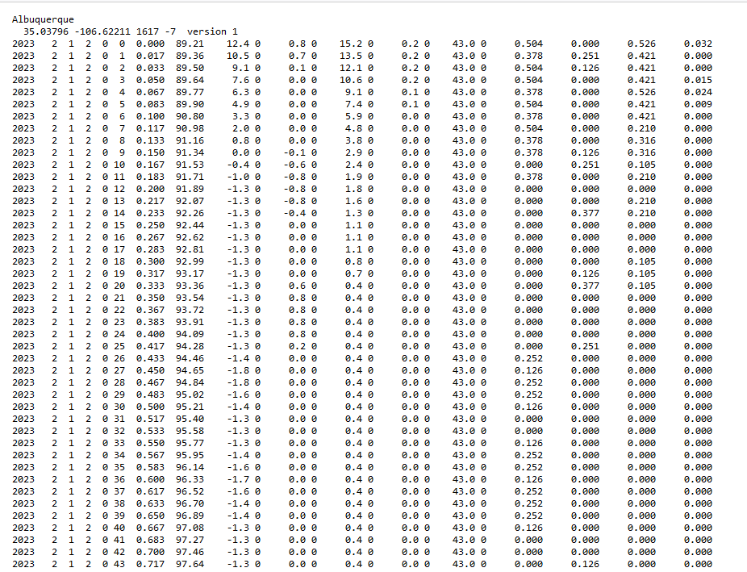
En pratique on est plus souvent confronté à ça…
Accès via: FTP, HTTP
Formats: .dat, CSV

Slide 6















Principes de partage et de gestion des données
Principes d’organisation des données pour les rendre découvrables, accessibles, interopérables et réutilisables
DISCOVERABILITY
ACCESSIBILITY
USABILITY
PRESERVATION
CURATION
Encoding
Preservation
Review and processing
GEO: Le Groupe sur l'observation de la Terre: Promotion d’une politique et de pratiques élargies et ouvertes en matière de données.
GEO Data Sharing Principles:
Ouverture des données par défaut
Délais et des coûts minimaux.
Documentation
Verification
Identifiers
Provenance
Quality control

Slide 7
Motivation principale
Proposer une méthodologie soutenues par une bibliothèque d’outils libres et gratuits (libinsitu), afin d'assurer la transition et la mise en œuvre complète des principes FAIR pour les mesures in situ.

Slide 8



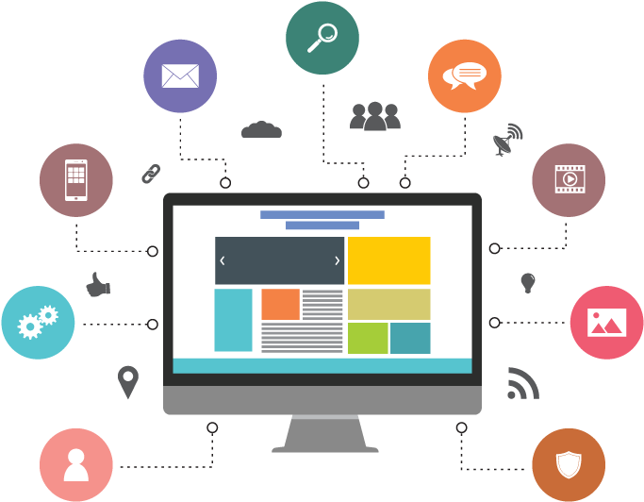
Approche générale
Considérer un flux de données logique
Données brutes du
« data logger »
Encodage standard et ouvert
et protocoles d’accès
Accès agnostique
Dissémination
Recherche & découverte

Slide 9
Approche générale
Considérer un flux de données logique
Données brutes du
data logger
Encodage et protocole d’accès
standard et ouvert
Accès agnostique
Dissémination
Recherche & découverte
“Les métadonnées et les données doivent être documentés »
“L’utilisateur doit savoir comment accéder aux métadonnées et aux données”
“Les métadonnées et les données doivent pouvoir interopérer avec des applications”
“Les métadonnées et les données doivent être facile à trouver”

Slide 10
Approche générale
Considérer un flux de données logique
Données brutes du
data logger
Encodage standard et ouvert
et protocoles d’accès
Accès agnostique
Dissémination
Recherche & découverte
“Les métadonnées et les données doivent être documentées »
“L’utilisateur doit savoir comment accéder aux métadonnées et aux données”
“Les métadonnées et les données doivent pouvoir interopérer avec des applications”
“Les métadonnées et les données doivent être facile à trouver”
Format NetCDF avec CF Conventions
Thredds Data Server
OPeNDAP
Clients Open Source
(Desktop, Web,…)
GEO Portal et GEO Knowledge Hub

Slide 11
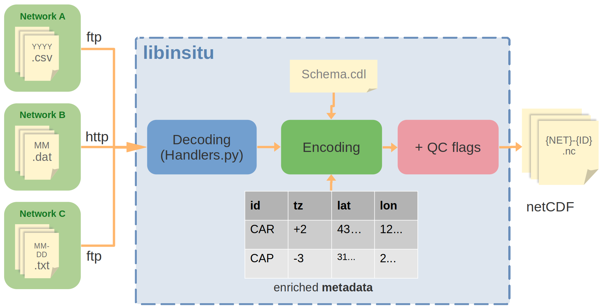
Flux de données -> libinsitu ->
libinsitu est au cœur du procédé de transition vers une approche 100% FAIR
Outils dédiés: Application Web
Hébergement: Thredds / OPeNDAP
Notebooks
Simulation, Q.C.
Languages :
Python, R, Matlab..

Slide 12
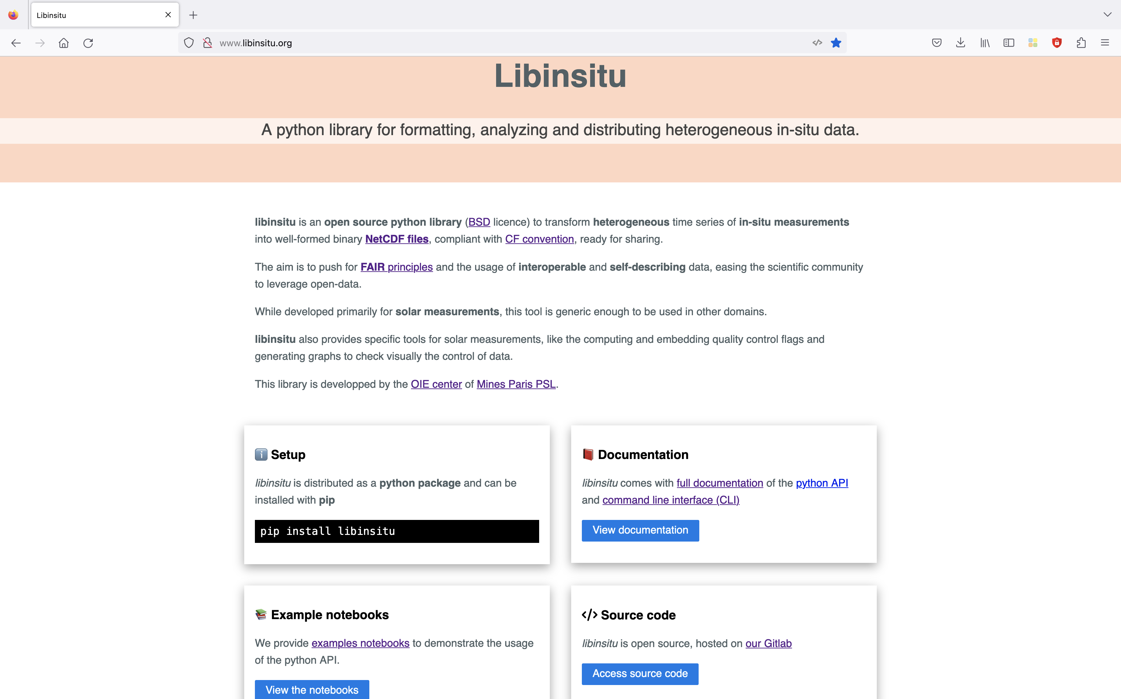
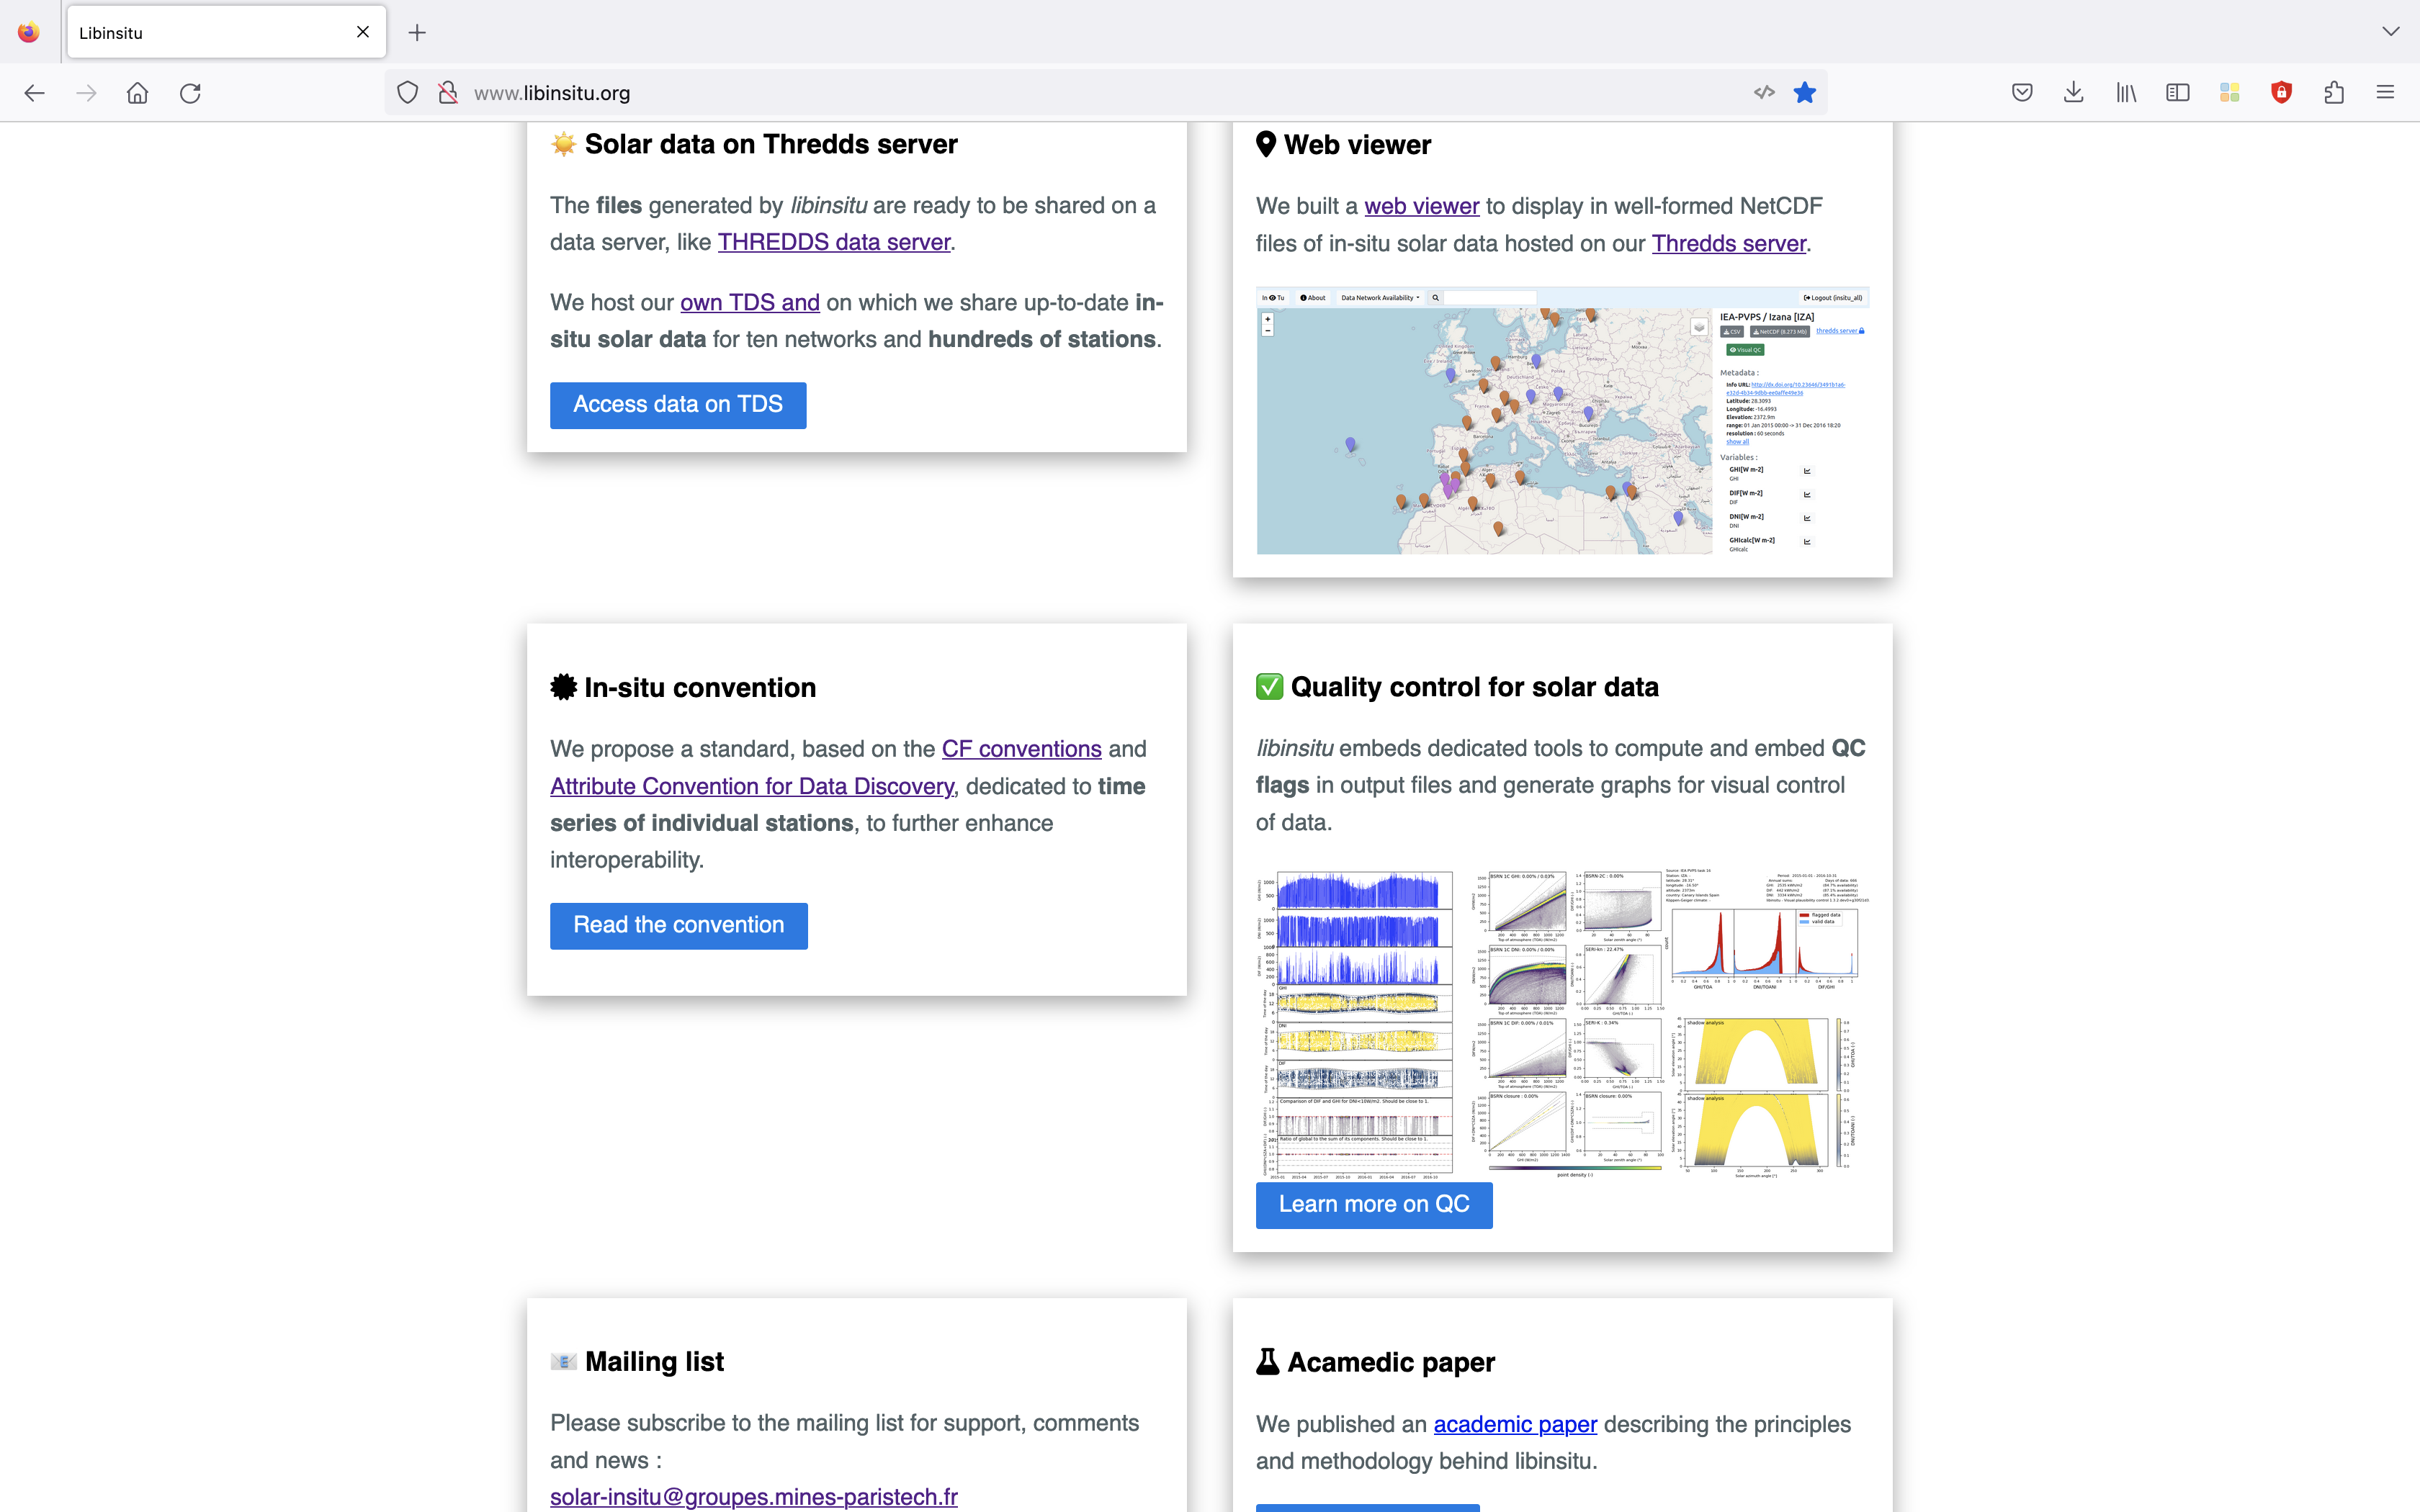
www.libinsitu.org : une librairie ouverte et gratuite (BSD 2-Clause License)
Une bibliothèque Python pour le formatage, l'analyse et la distribution de données hétérogènes in-situ
Fonctions Python et interface CLI:
Découvrir et requêter des fichiers NetCDF/CF
Exporter vers de nombreux formats
(CSV, JSON, texte, pandas Dataframes)
«Flagger» les données pour des contrôles qualités
Produire des graphs pour un contrôle qualité visuel
A venir…
CSV -> NetCDF fichier de config. (Plus besoin de code Python)
Docker « libinsitu+thredds+appli web »
QC interactif pour CAMS

Slide 13
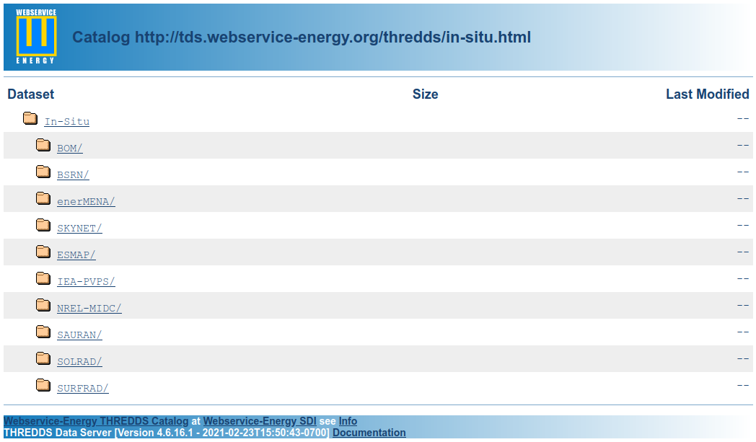
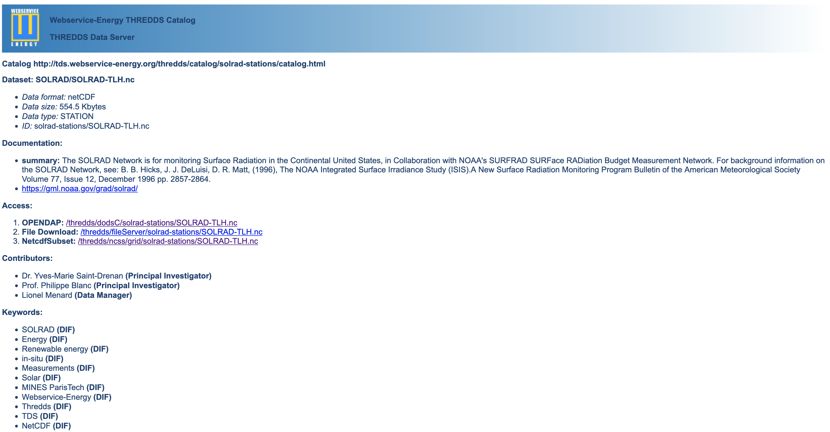
Thredds Data Server: hébergement des mesures in situ
Accès aux (Meta) et données + opérations (Téléchargement / « Subset »)
OPeNDAP: Protocole standard de requêtes distantes
10 Réseaux de stations de mesures
320 stations – 1992-2023 - Minutes
Le stockage au format CF-NetCDF est 11 fois plus compact que le format brut CSV (68GB -> 6GB)

Slide 14
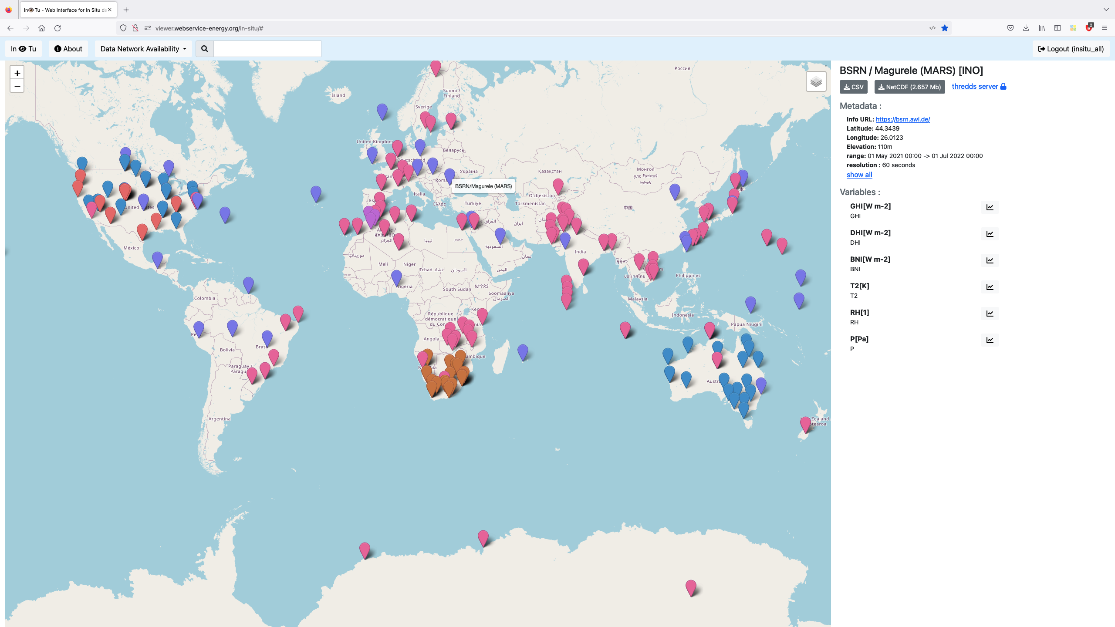
Client Web open source – L’effet Waouh !
Client Web open source: http://viewer.webservice-energy.org/in-situ/
Requêtes à la volée du serveur Thredds via le protocole OPeNDAP

Slide 15
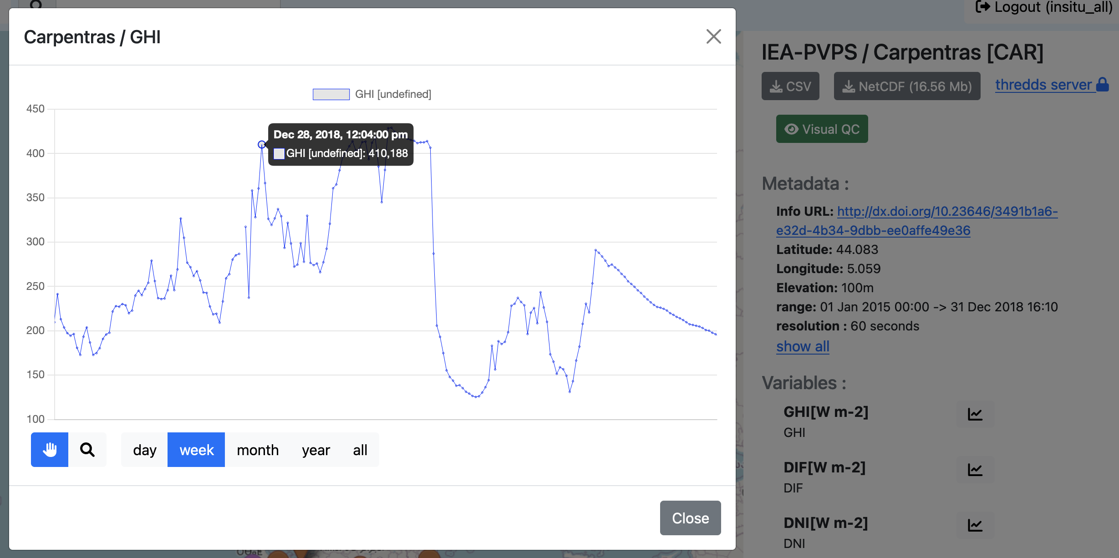
Client Web open source – L’effet Waouh !
Client Web open source: http://viewer.webservice-energy.org/in-situ/
Requêtes à la volée du serveur Thredds via le protocole OPeNDAP

Slide 16
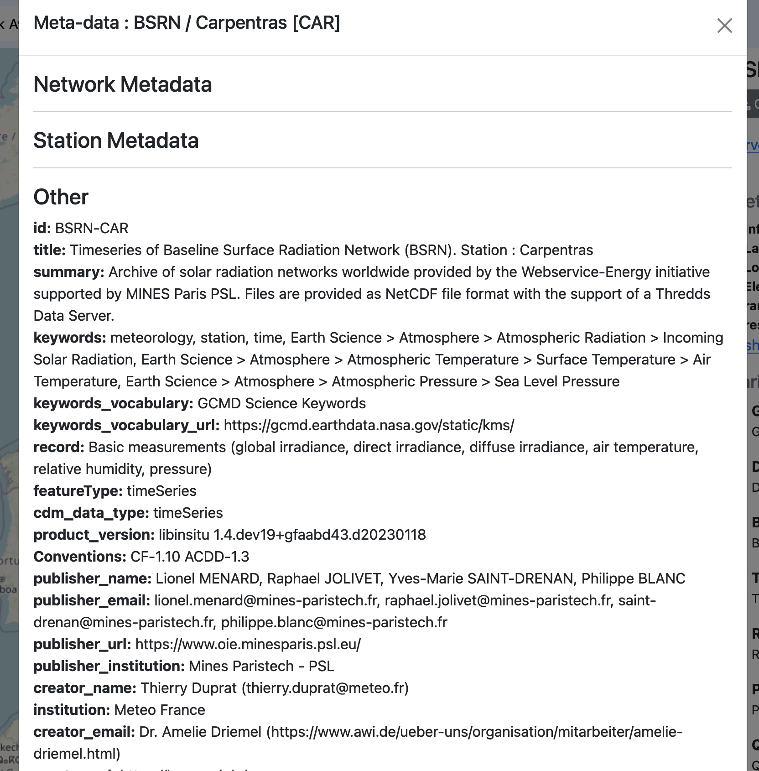
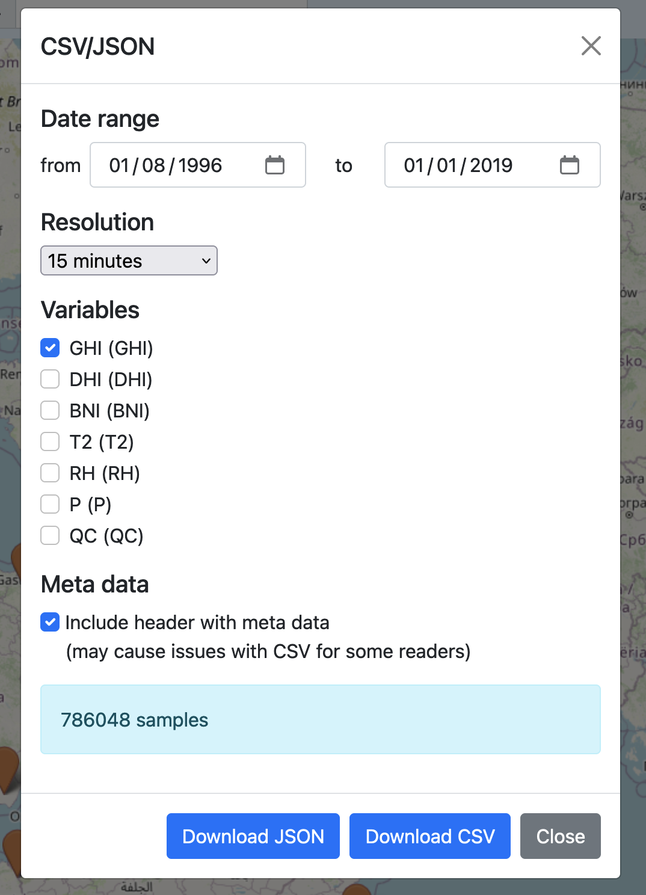
Client Web open source – L’effet Waouh !
Client Web open source: http://viewer.webservice-energy.org/in-situ/
Requêtes à la volée du serveur Thredds via le protocole OPeNDAP

Slide 17
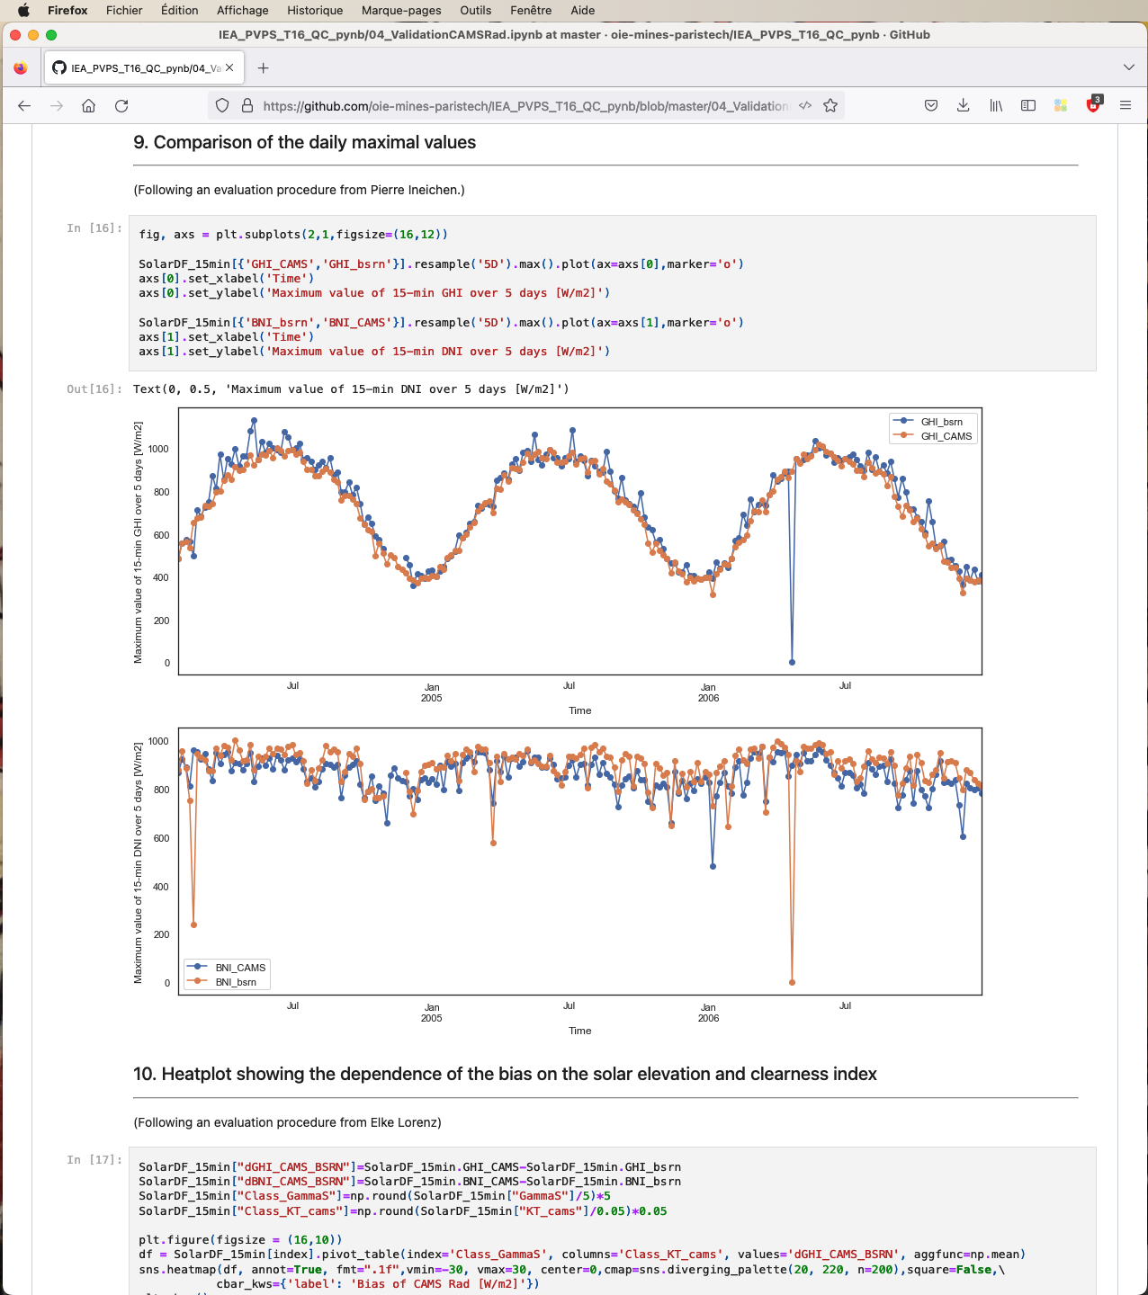
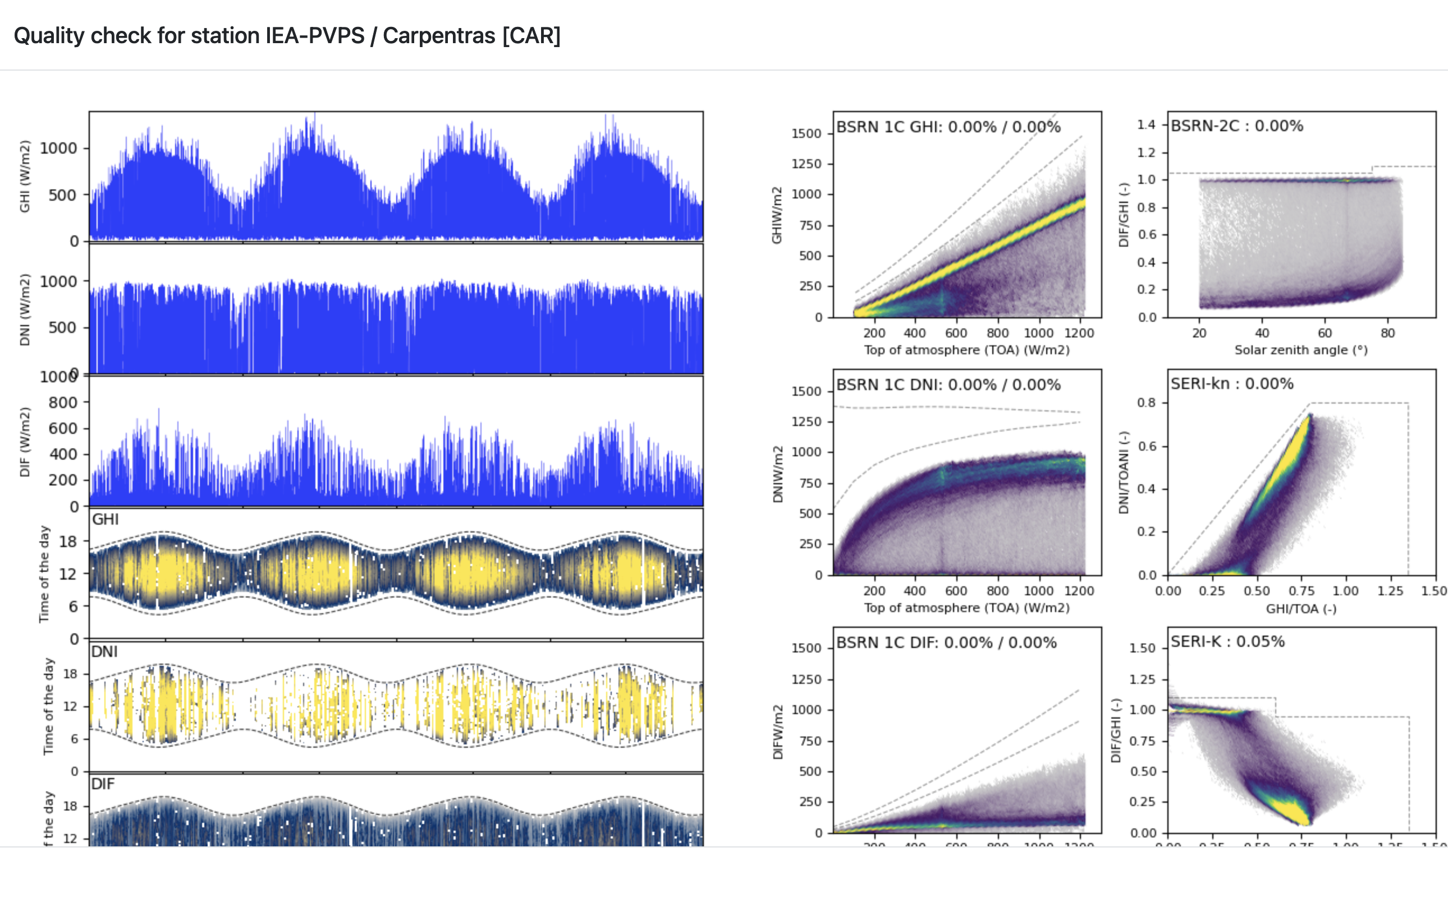
Client Web open source – L’effet Waouh !
Jupyter Notebook: https://git.sophia.mines-paristech.fr/oie/libinsitu/-/tree/main/notebooks?ref_type=heads
Requêtes à la volée du serveur Thredds via le protocole OPeNDAP

Slide 18
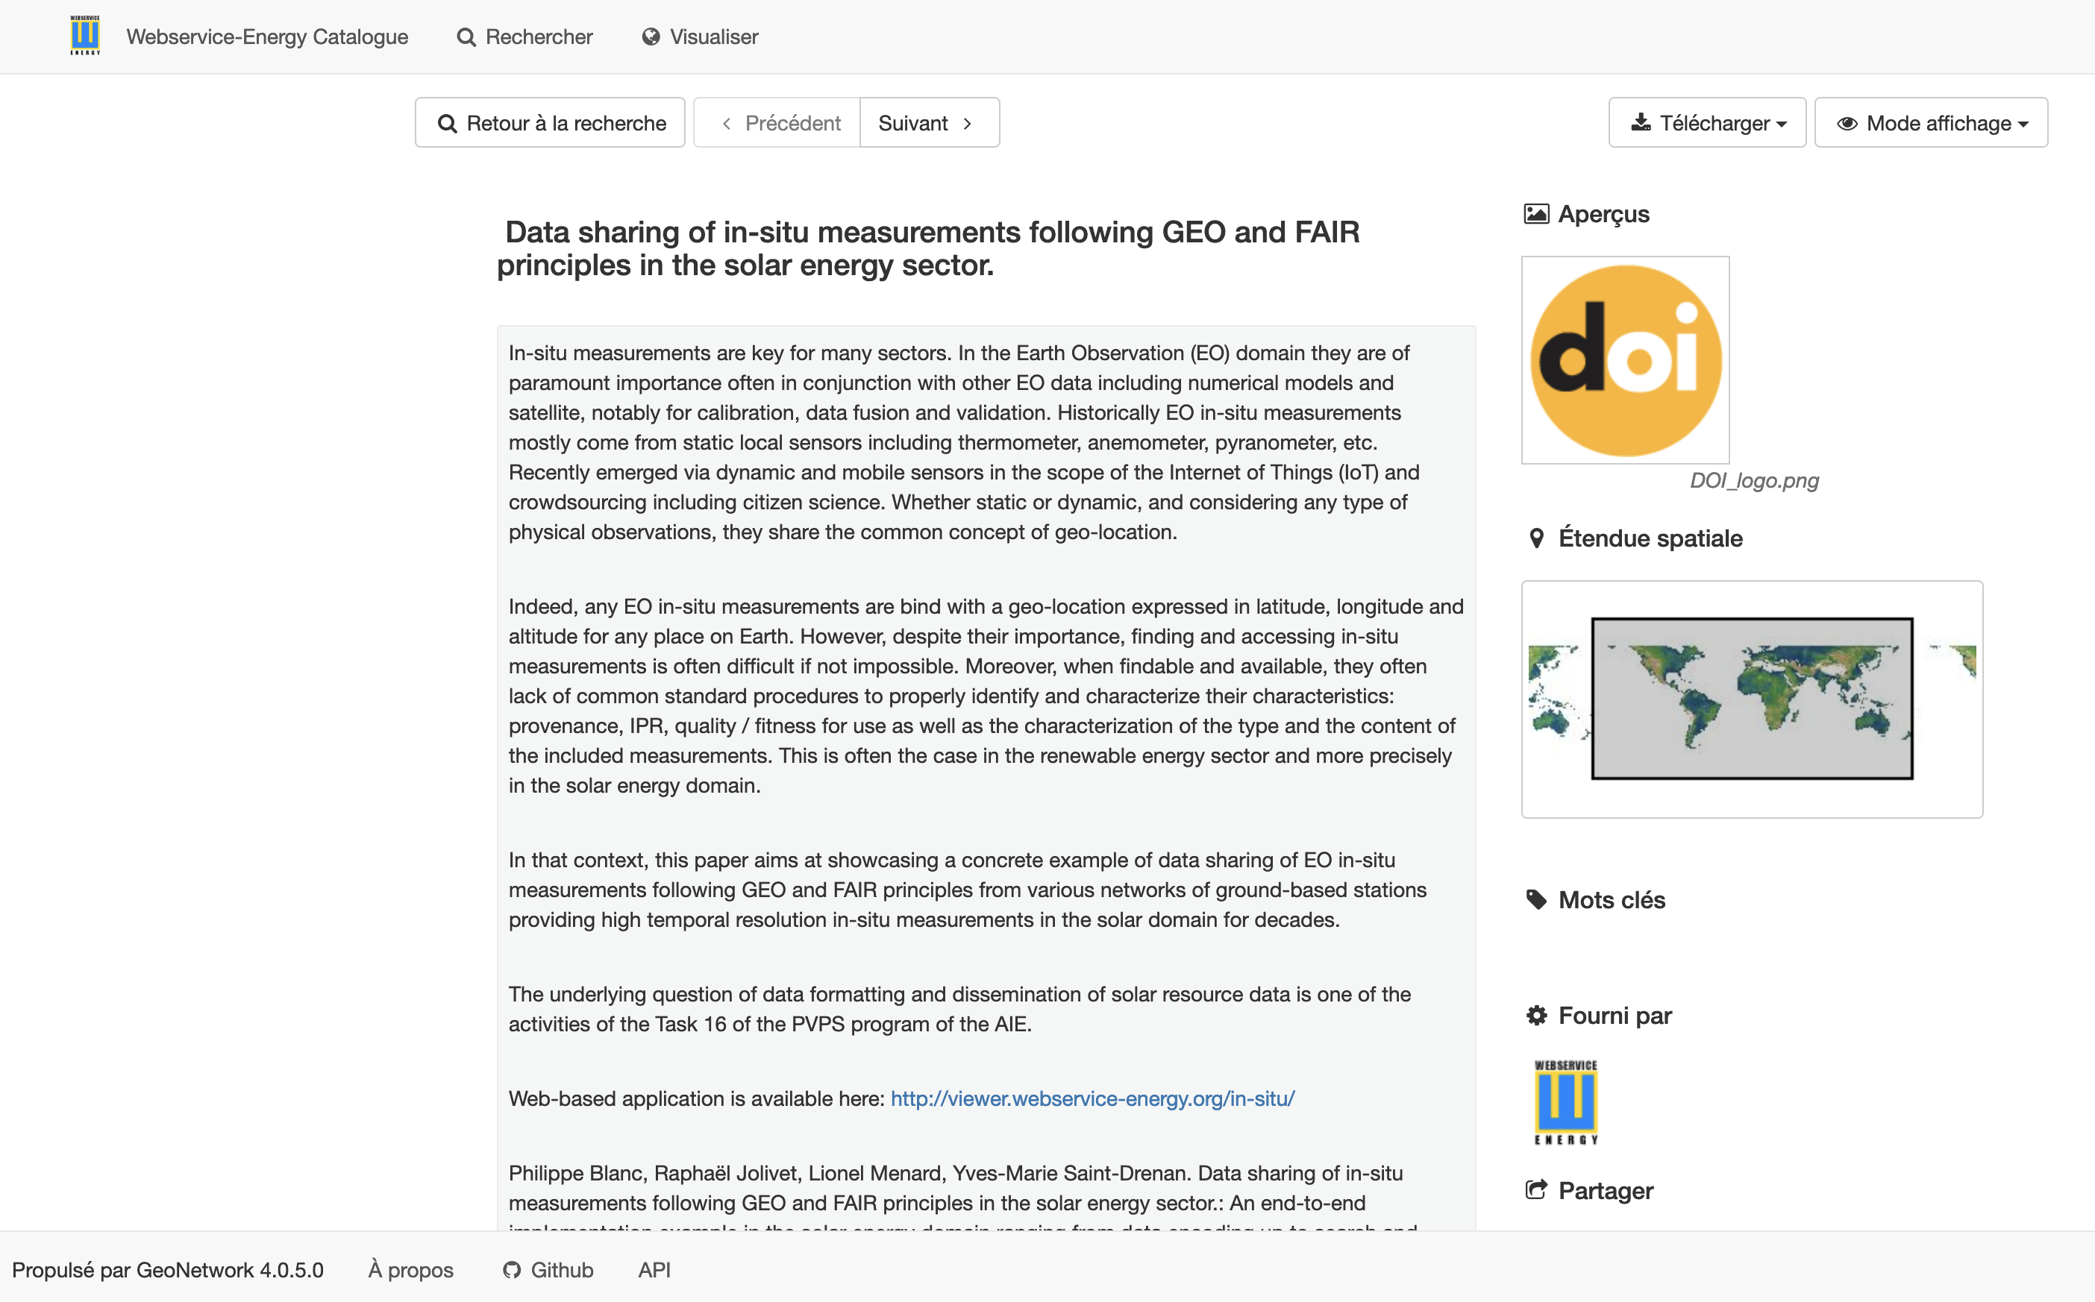
Dissémination: GEO Knowledge Hub et GEO Portal
Fiches de métadonnées (ISO 19139) sur le catalogue communautaire GEO webservice-energy

Slide 19
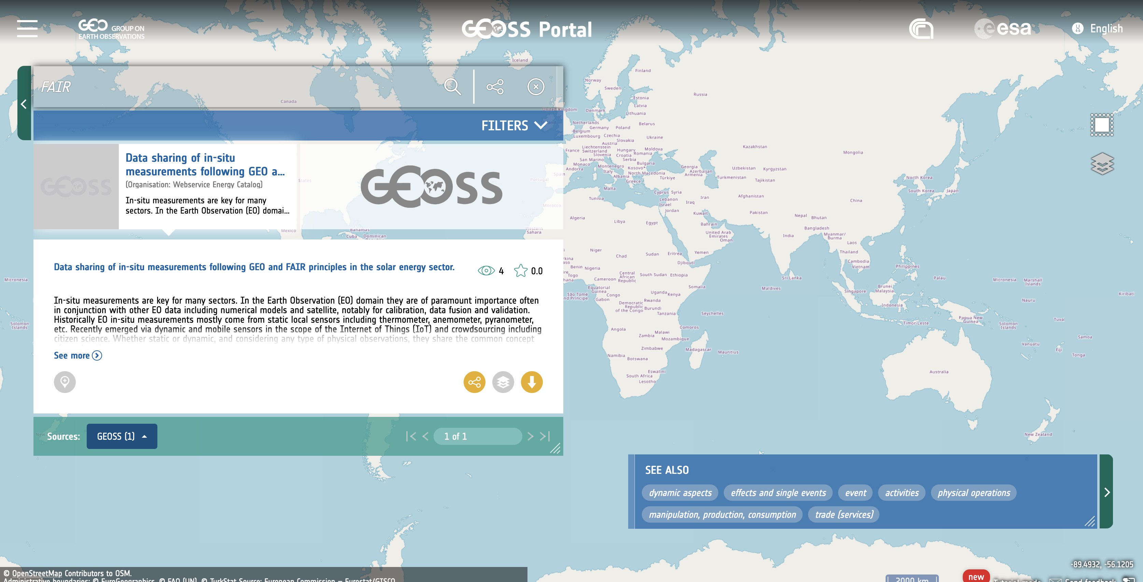
Dissémination: GEO Knowledge Hub et GEO Portal
Moissonné par le GEO DAB (Discovery Access Broker ) et disponible sur le GEO Portal

Slide 20
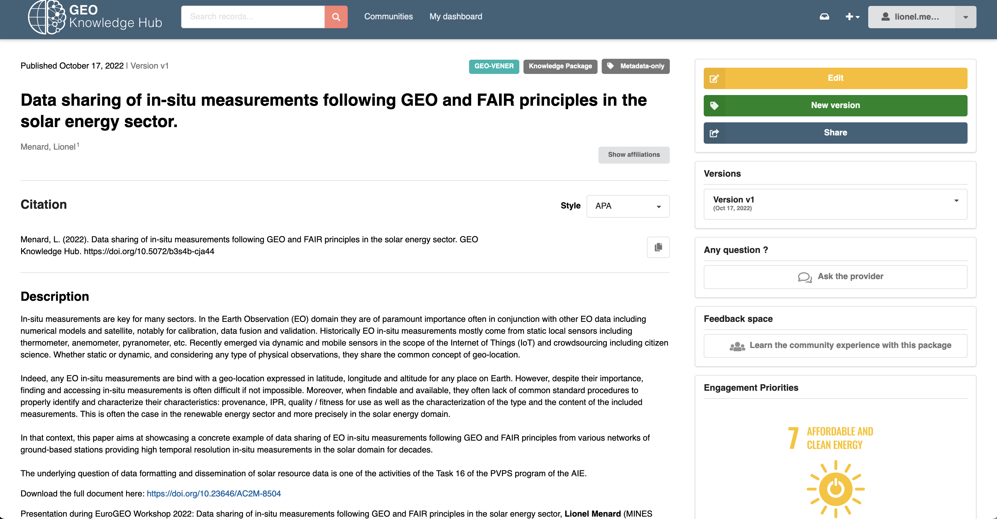
Dissémination: GEO Knowledge Hub et GEO Portal
Disponible en tant que Package sur le GEO Knowledge Hub

Slide 21
Récapitulatif
libinsitu ! Librairie et outils ouverts, libres, documentés et illustrés : www.libinsitu.org
Pipeline cohérent et efficace pour un alignement à FAIR et GEO
Stockage, téléchargement, requête à distance, extraction temporelle et paramétrique,...
Discussion en cours avec de réseaux de fournisseurs de mesures in-situ : BSRN, SKYNET, SAEON, WMO, PV-Live
Discussion avec l'OGC sur une démarche de conformité/certification de libinsitu
Industrialisation pour une PME l'accès à l'in-situ pour les applications de prévision solaire
Reproductible pour tout type de mesure in situ
Radioactivité marine (MARIS)
Document de travail libre et gratuit : https://doi.org/10.23646/AC2M-8504
509 vues et 146 téléchargements (au 2024-01-22)
Engagement du dialogue via une liste de diffusion gratuite et publique
https://groupes.minesparis.psl.eu/wws/info/solar-insitu

